Slide 1
Metabolic Pathway Analysis
DUPIS Alexis, VIDAL Ugo, TERRIEN Marie, LEFOL Yohan

Slide 2
Mise en contexte
Glycolyse
Aucun outil existe pour les voies non-canoniques
Non-canoniques → Voies métabolique non standard
Exemple : La glycolyse + cycle de Krebs
Pyruvate
Autre
Krebs

Slide 3
Objectif
Créer un outils facile d’utilisation
Résultats parlants et publiables dans des articles scientifiques.
Analyse ‘Topographique’ pour les voies canoniques.
Sur le site du client (Cellomet)

Slide 4
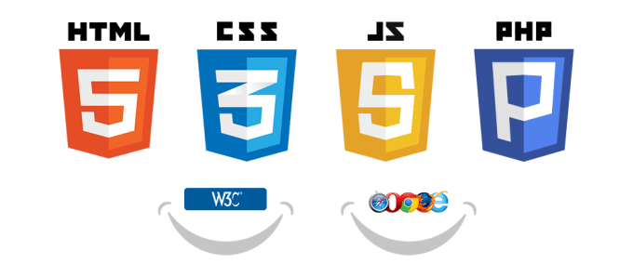





Les outils
Travail collaboratif
Langage de programmation pour faire des analyses statistique
Packages :
- ROntoTools
- DESeq2

Slide 5
Gantt
Comprendre l'outil ROntoTools
100%
Nov 11 - Nov 22
Créer l'interface web
Nov 11 - Dec 20
Écrire les différents script fonctionnels
100%
Nov 11 - Nov 22
Réunir les scripts en un seul
Dec 9 - Dec 20
Faire le lien entre l'interface web et les scripts R
Jan 13 - Feb 21
Ajouter des voies non-canoniques
Jan 13 - Feb 21
Implémenter l'outils sur le serveur client
Mar 9 - Mar 20
Nov
Dec
2020
Feb
Mar
2020
Today

Slide 6

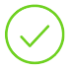

Avancement du Projet
GitKraken mis en place et fonctionnel
4 scripts R fonctionnels ont été écrits et testés
L’interface web a été débutée
Convertir les 4 scripts R en un seul script et tester
Finir l’interface web

Slide 7
Context
Glycolyse
No tool already exist for non-canonical pathways
Non-canonical → Non standard pathways
Example : La glycolysis + Krebs’ cycle
Pyruvate
Autre
Krebs

Slide 8
Goals
Create an user friendly tool
Results clear and publishable in scientific publication
Topographic analysis for canonical pathways
On the client’s website (Cellomet)

Slide 9
Tools
Teamworking
Programmation language for statistical analysis
Packages :
- ROntoTools
- DESeq2

Slide 10
Gantt
Understand the package ROntoTools
100%
Nov 11 - Nov 22
Create the web interface
Nov 11 - Dec 20
Write functionnal scripts
100%
Nov 11 - Nov 22
Gather all R scripts
Dec 9 - Dec 20
Link between web interface and R scripts
Jan 13 - Feb 21
Add non-canonical pathways
Jan 13 - Feb 21
Implement the tool on client’s server
Mar 9 - Mar 20
Nov
Dec
2020
Feb
Mar
2020
Today

Slide 11
Where are we ?
GitKraken was set up and functionnal
4 R scripts functionnal and tested
Web interface is started
Convert 4 R scripts in one script and test it
Complete the web interface

